Slide 1
Master? Ja! Wo? Na, Bei uns!
Informationsveranstaltung zu den Masterstudiengängen am
Institut für Politikwissenschaft

Slide 2
Was erwartet Sie?
1. Herzlich willkommen!
2. Vorstellung unseres MA-Angebots
- M.A. Empirische Demokratieforschung
- M.A. Politische Ökonomie und Internationale Beziehungen
- Mainzer Methodenzertifikat für Fortgeschrittene Quantitative Datenanalyse
- M.A. European Studies
3. Organisatorisches
4. Ihre Fragen!

Slide 3
M.A. Empirische Demokratieforschung

Slide 4
M.A. Empirische Demokratieforschung: wieso relevant?
Im Jahr 2024 werden in 70 Ländern auf der Welt (mehr oder weniger demokratische) Wahlen abgehalten
In diesen Ländern leben 4,2 Milliarden Menschen
Demokratische Entscheidungen bestimmen zu großen Teilen, wie wir leben

Slide 5
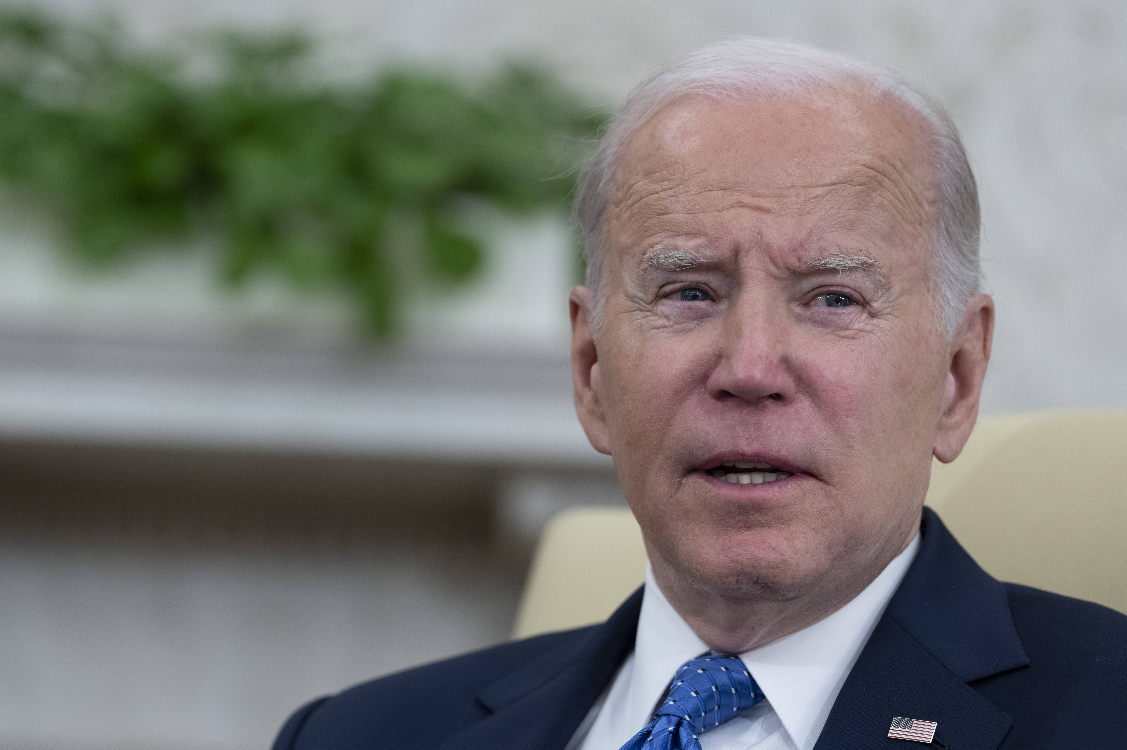
M.A. Empirische Demokratieforschung: Wieso relevant?
Wahl 2024: Beispiel USA

Slide 6
M.A. Empirische Demokratieforschung: Worum geht es?
Inhaltliche Schwerpunkte:
State-of-the-art Lehre auf der Grundlage theoriegeleiteter, methodisch fundierter Forschung
Im Fokus zumeist: politische Einstellungen und Handlungsweisen
mit den Schwerpunkten: Rechtspopulismus und -extremismus, Wahlforschung, Einstellungen zu Politiken, soziale und politische Ungleichheit, Repräsentation, Moral- und Identitätspolitik, politische Partizipation und Protest, soziale Grundlagen von Politik
in Deutschland, Europa und der OECD-Welt.

Slide 7
M.A. Empirische Demokratieforschung: Worum geht es?
Methodische Zugänge:
Fokus auf quantitativer empirischer Sozialforschung:
Umfrageforschung, Aggregatdaten, Experimentalstudien…
Kompetenzziele: Unsere Absolventen und Absolventinnen sind in der Lage
politikwissenschaftliche Forschung selbst zu betreiben,
Studien anderer kompetent zu beurteilen und
nachvollziehbar und ansprechend darüber zu kommunizieren.

Slide 8
M.A. Empirische Demokratieforschung: STudiengang
Modul 1: Politikwissenschaftliche Forschungsmethoden
Modul 2: Politische Institutionen und Prozesse
Modul 3: Normative und positive politische Theorie
Modul 4: Politische Kultur und Einstellungen
Modul 5: Wahlen und politische Partizipation
Modul 6: Projektmodul
Modul 7: Praxismodul
Modul 8: Abschlussmodul

Slide 9
M.A. Empirische Demokratieforschung: und danach?
Studierende mit einem abgeschlossenen MA in Empirischer Demokratieforschung werden gesucht:
als wissenschaftliche Mitarbeitende bei Abgeordneten, Parteien, Fraktionen
von Statistischen Ämtern auf allen Ebenen
von Instituten der Markt- und Meinungsforschung.
Sie sind aber auch begehrt in
Journalismus oder Öffentlichkeitsarbeit
internationalen (Regierungs- und Nichtregierungs-)Organisationen
der Bildungsarbeit von politischen Stiftungen
der Politik- und Unternehmensberatung
Und, wenn es richtig gut läuft: in der Wissenschaft.

Slide 10
M.A. Politische Ökonomie und Internationale Beziehungen

Slide 11
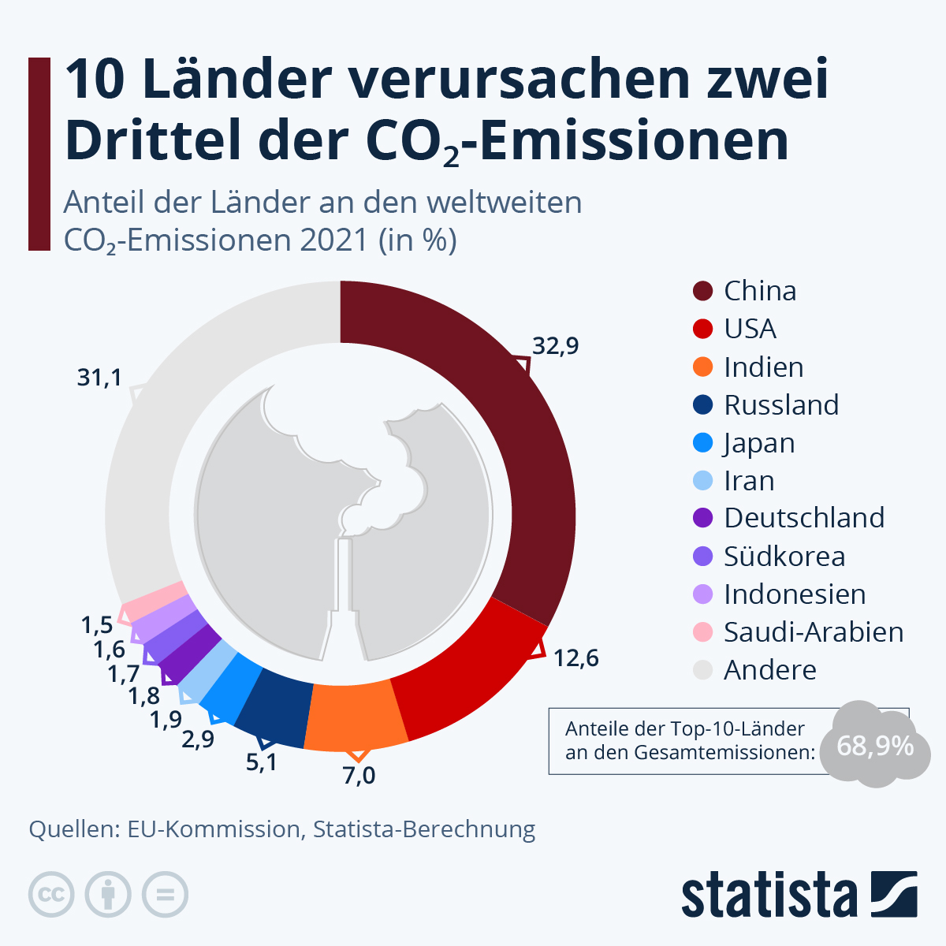
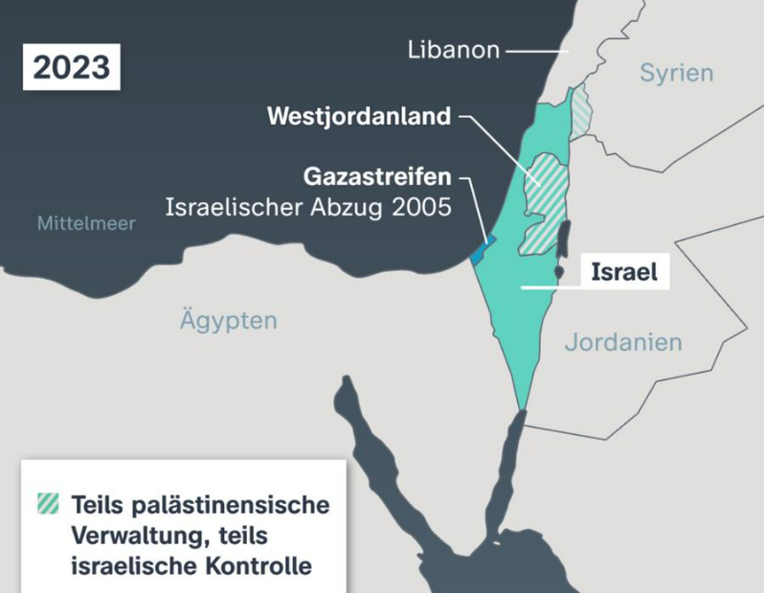
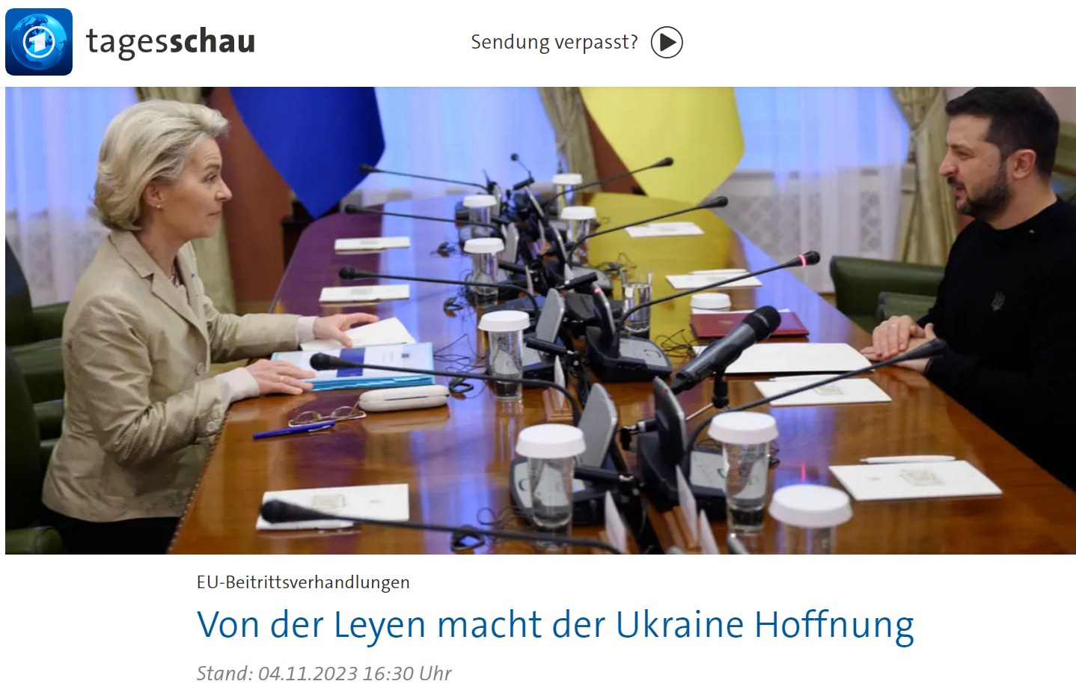
M.A. Politische Ökonomie und Internationale Beziehungen: Wieso relevant?

Slide 12
M.A. Politische Ökonomie und Internationale Beziehungen: Worum geht es?
Inhaltliche Schwerpunkte:
Politische Ökonomie,
Internationale Beziehungen,
Institutionentheorie
Methodische Zugänge:
vielfältig,
insbesondere auch qualitativ und makro-quantitativ
Kompetenzziele: Unsere Absolventinnen und Absolventen sind in der Lage, …
… politische und ökonomische Zusammenhänge im nationalen und internationalen Kontext zu analysieren und kritisch zu reflektieren,
… konkrete Lösungsvorschläge für Probleme zu entwickeln und
… nachvollziehbar und ansprechend darüber zu kommunizieren.

Slide 13
M.A. Politische Ökonomie und Internationale Beziehungen: Studiengang
Modul 1: Politikwissenschaftliche Forschungsmethoden
Modul 2: Politische Institutionen und Prozesse
Modul 3: Normative und positive politische Theorie
Modul 4: Politische Ökonomie und Wohlfahrtstaatlichkeit
Modul 5: Internationale Beziehungen und Europäische Integration
Modul 6: Inhaltliche Vertiefung mit interdisziplinärer Orientierung
Modul 7: Praxismodul
Modul 8: Abschlussmodul

Slide 14
M.A. Politische Ökonomie und Internationale Beziehungen: und danach?
Studierende mit einem abgeschlossenen MA in Politischer Ökonomie und Internationalen Beziehungen werden gesucht als wissenschaftliche Mitarbeitende:
in allen EU-Institutionen
bei Abgeordneten, Parteien, Fraktionen auf nationaler Ebene
in internationalen Regierungs- und Nichtregierungsorganisationen
Sie sind aber auch begehrt in
Journalismus und Öffentlichkeitsarbeit
der Bildungsarbeit von politischen Stiftungen
der Politik- und Unternehmensberatung
Und, wenn es richtig gut läuft: in der Wissenschaft und im diplomatischen Dienst. …

Slide 15
Mainzer Methodenzertifikat für Fortgeschrittene Quantitative Datenanalyse

Slide 16
Mainzer Methodenzertifikat: „Eintrittskarte“ überall dort, wo man fortgeschrittene Kenntnisse der quantitativen Datenanalyse zu schätzen weiß …

Slide 17
Mainzer Methodenzertifikat: warum?
Weil es Arbeitgeber nachfragen:
Mit dem BA „Politikwissenschaft“ und dem MA „Empirische Demokratieforschung“ erhalten Sie eine ausgezeichnete Ausbildung in fortgeschrittenen quantitativen Forschungsmethoden.
Unsere Absolventen und Absolventinnen arbeiten damit u.a. bei Stiftungen, Interessenverbänden, in der Wissenschaft.
Das Zertifikat dokumentiert für potentielle Arbeitgeber den Umfang (27 ECTS Punkte) und die Inhalte der Ausbildung.
Das Zertifikat steht als Zusatzoption auch für Interessierte im MA „Politische Ökonomie & Internationale Beziehungen“ zur Verfügung.

Slide 18
Mainzer Methodenzertifikat: Wie und für wen? (1)
Sie erhalten das Methodenzertifikat auf Antrag, wenn Sie
im Master „Empirische Demokratieforschung“ (EDF) die Hausarbeit im Modul 1 „Forschungsmethoden“ mindestens “gut” abschließen
Oder
den BA Politikwissenschaft im Kernfach abgeschlossen haben und dann im Master „Politische Ökonomie und Internationale Beziehungen“ zusätzlich das Modul „Forschungsmethoden“ aus dem Master „Empirische Demokratieforschung“ besuchen und eine quantitativ ausgerichtete Hausarbeit mit mindestens „gut“ abschließen
Oder …

Slide 19
Mainzer Methodenzertifikat: Wie und für wen? (2)
Sie erhalten das Methodenzertifikat aber auch dann, wenn Sie
den BA Politikwissenschaft im Beifach oder den BEd Sozialkunde abgeschlossen,
die fehlenden Leistungspunkte in „Statistik“ nachträglich erworben haben und
im Master „Empirische Demokratieforschung“ (EDF) die Hausarbeit im Modul 1 „Forschungsmethoden“ mindestens “gut” abschließen
Oder
im Master „Politische Ökonomie und Internationale Beziehungen“ zusätzlich das Modul 1 „Forschungsmethoden“ aus dem Master „Empirische Demokratieforschung“ besuchen und eine quantitativ ausgerichtete Hausarbeit mit mindestens „gut“ abschließen.

Slide 20
Trinationaler M.A. European Studies

Slide 21
M.A. European Studies: Wieso relevant?

Slide 22
M.A. European Studies: Worum geht es?
Study Europe, live Europe
1 Kohorte – 3 Studienorte – 3 nationale Abschlüsse!
Studierende „wandern“ als eine Kohorte von einem Studienort zum nächsten
Studienorte: Opole (Polen), Mainz und Dijon (Frankreich)
Studierende erhalten nationale Abschlüsse aller drei Partneruniversitäten
Fundierte Kenntnisse in unterschiedlichsten Bereichen europäischer Politik, Recht und Kulturen
Sprachkenntnisse in mindestens drei europäischen Sprachen
Lebensweltliche Erfahrungen und transnationale Vernetzung

Slide 23
M.A. European Studies: Studiengang
Studienverlauf:
1. Semester: Opole Europäische Kulturen, Gesellschaften und Integration (Englisch) | Modul 1: Political Science and European Studies: Introduction Modul 2a „Central Europe in the European Integration Process“ (optional) Modul 2b „Culture and Society in Europe“ (optional) Modul 3 „Foreign Languages, I“
2. Semester: Mainz Europäische Politik und Integration (Englisch & Deutsch) | Modul 4 „Advanced Module: Politics in Europe“ Modul 5 „Advanced Political Science and Study Project: Politics in Europe“ Modul 6 „Foreign Languages, II“
3. Semester: Dijon Europäisches Recht (Französisch) | Modul 7 „European Institutions and European Law“ Modul 8a „European Politics in Selected Policy Areas“ (optional) Modul 8b „European Basic Rights and Freedoms“ (optional) Modul 9 „Foreign Languages, III“
4. Semester: i.d.R. Heimatuniversität Praktikum & Masterarbeit | Modul 10 „Internship and Exam Module”

Slide 24
M.A. European Studies: Studiengang
Zusätzliche Aktivitäten:
Orientierungstage in Opole vor Studienbeginn
Teilnahme an der EU-Simulation „Model European Union Mainz“ (MEUM)
Exkursionen (z.B. zur EZB, Auschwitz, nach Brüssel)
Feierliches Diplomatorium in Opole
Alumni-Aktivitäten → Alumni-Verein EMA-DOM
Kontakt EMA-DOM: https://www.linkedin.com/company/europa-master-association-dijon-opole-mainz/?trk=public_profile_volunteering-position_profile-section-card_full-click&originalSubdomain=de

Slide 25
M.A. European Studies: Und danach?
Studierende mit einem abgeschlossenen MA in European Studies sind in zahlreichen Beschäftigungsfeldern gefragt:
in allen EU-Institutionen
in (europabezogenen) internationalen Organisationen
in europäisch/international ausgerichteten Unternehmen
im politischen Journalismus oder europäischer Politikberatung
in der politischen Pressearbeit
in der Bildungsarbeit politischer Stiftungen
in der politiknahen wissenschaftlichen Arbeit
in der Wissenschaft selbst

Slide 26
Organisatorisches

Slide 27
M.A. Empirische Demokratieforschung: Zulassungsbedingungen
Bewerbungen zum Wintersemester 2024/25 zwischen dem 1. April und 15. Mai 2023 online.
Zur Bewerbung zum Wintersemester 2024/25 langt es, dass Sie 135 von 180 Leistungspunkten nachweisen können.
Sie erfüllen alle Zulassungsbedingungen mit dem Abschluss Ihres BA-Studiums der Politikwissenschaft im Kernfach.
Wenn Sie den BA Politikwissenschaft im Beifach oder den BEd Sozialkunde abschließen, müssen Sie lediglich innerhalb der ersten beiden Fachsemester im MA „Empirische Demokratieforschung“ die Klausur „Statistik II“ bestehen.

Slide 28
M.A. Politische Ökonomie und Internationale Beziehungen: Zulassungsbedingungen
Bewerbungen zum Wintersemester 2024/25 zwischen dem 1. April und 15. Mai 2023 online.
Zur Bewerbung zum Wintersemester 2024/25 langt es, dass Sie 135 von 180 Leistungspunkten nachweisen können.
Mit dem Abschluss Ihres BA-Studiums der Politikwissenschaft (egal ob im Kern- oder im Beifach) oder Ihres BEd-Studiums der Sozialkunde erfüllen Sie alle Zulassungsbedingungen.

Slide 29
M.A. European Studies: Zulassungsbedingungen
Bewerbungsfrist: 1. April – 15. Mai eines jeden Jahres
Bachelorabschluss in Sozial-, Rechts-, Wirtschafts-, Kultur-, Medien- oder Kommunikationswissenschaften, Geschichte oder Philosophie, aber
mind. 65cr in PoWi und/ oder Jura
Sprachkenntnisse:
Englischkenntnisse auf B2 Niveau
Französischkenntnisse auf B1 Niveau

Slide 30
M.A. European Studies: Mobilitätsstipendien
Deutscher Akademischer Austauschdienst (DAAD): Mobilitätsstipendium für das 1. Semester in Opole
Deutsch-Französische Hochschule: Mobilitätsbeihilfen für das 3. Semester in Dijon
Erasmus: In der Regel für das 3. Semester in Dijon (und/oder für das 2. Semester in Mainz)

Slide 31
Zum Nachlesen:
https://politik.uni-mainz.de => Studium => Studiengänge => Masterstudiengänge

Slide 32
Ihre Fragen!

Slide 33
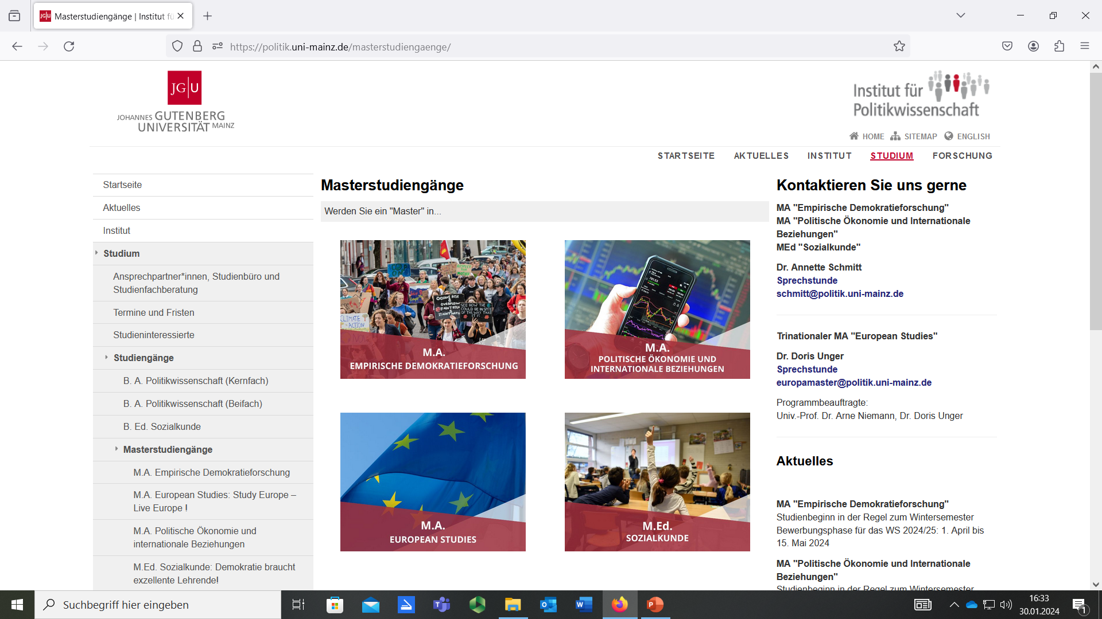
Besuchen Sie uns im Netz:

Slide 34
Wenn wir Ihnen den Foliensatz zuschicken sollen oder die wichtigen Fragen erst später einfallen, bitte schreiben Sie uns:
Dr. Holger Reinermann: Methodenzertifikat
reinermann@politik.uni-mainz.de
Dr. Annette Schmitt: M.A. Empirische Demokratieforschung und M.A. Politische Ökonomie und Internationale Beziehungen
schmitt@politik.uni-mainz.de
Prof. Dr. Arne Niemann/Dr. Johannes Muntschick: M.A. European Studies
arne.niemann@uni-mainz.de / muntschick@uni-mainz.de
Constantin Böhm, Studierender im M.A. Empirische Demokratieforschung, Maike Gburek, Studierende im M.A. Politische Ökonomie und Internationale Beziehunge
cboehm@students.uni-mainz.de; mgburek@students.uni-mainz.de

